Slide 1

Здравствуй, школа дорогая!
Здравствуй, наш любимый класс!
1 сентября
2014 год

Slide 2

Родное Подмосковье

Slide 3
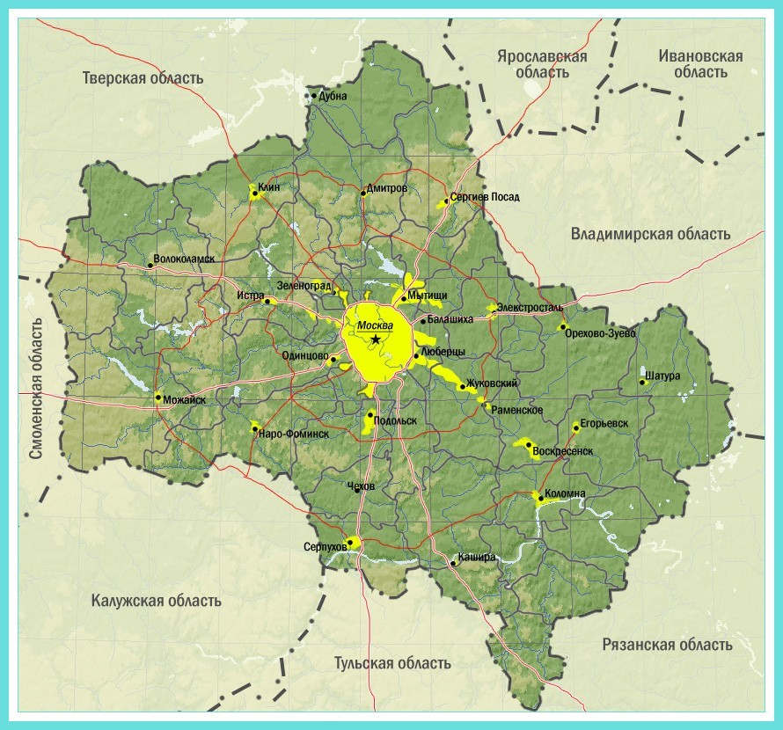
Карта Московской области

Slide 4

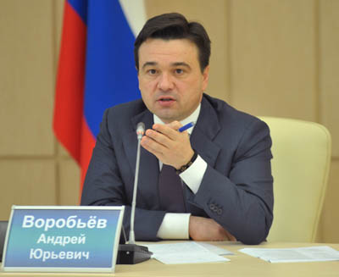

Губернатор
Московской области

Slide 5
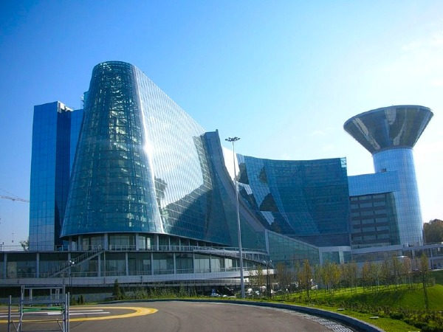
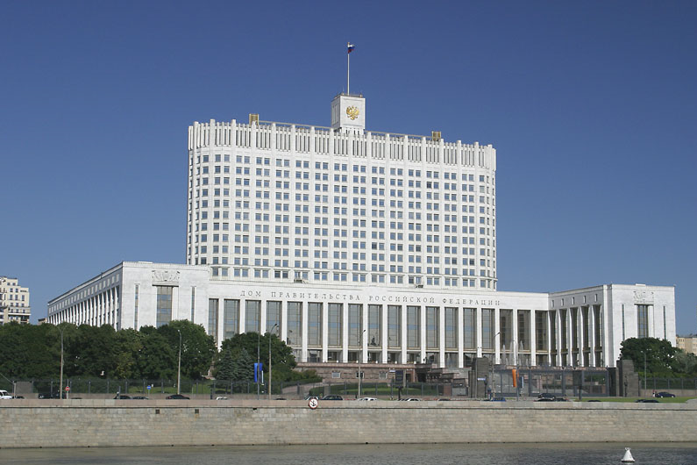
Органы государственной власти расположены в Москве и Красногорске

Slide 6
Пословицы-перевёртыши
Удюсв ошорох, а амод ешчул.
Умокясв алим яовс аноротс.
Анидор ешарк ацнлос, ежород атолоз.

Slide 7
Весёлая математика
1. Во дворе куры. У всех кур 10 ног. Сколько кур во дворе?
2. В люстре 7 лампочек, 5 из них перегорели. Сколько лампочек надо заменить?
3. У Миши 3 пары варежек. Сколько варежек на левую руку?
4. Два дачника шли из деревни в город, а навстречу им ещё пять дачников. Сколько дачников шло из деревни в город?
5. Горело 10 свечей. 3 погасли. Сколько свечей осталось?
6. Вера и Надя — сестры. Вера сказала, что у нее два брата, и Надя сказала, что у нее два брата. Сколько детей в семье у Веры и Нади?

Slide 8
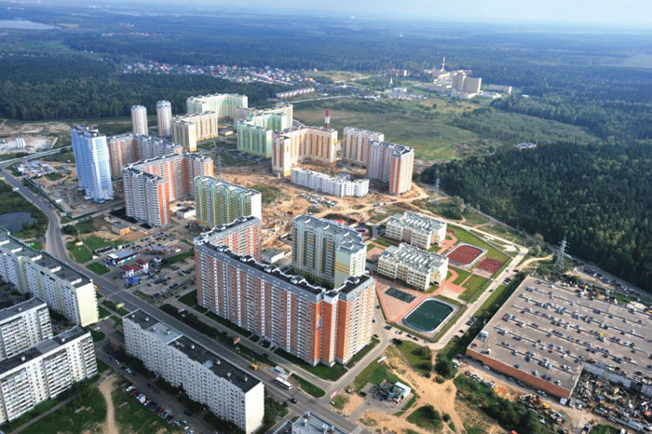
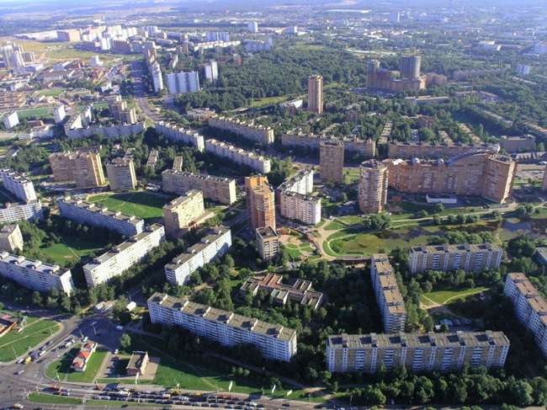
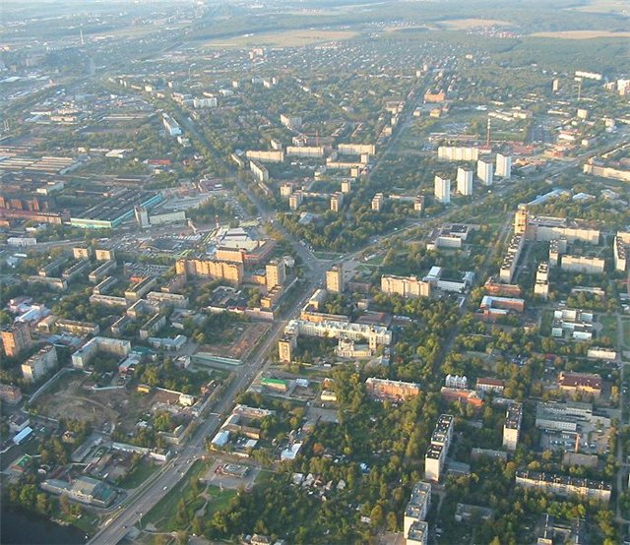
Московская область
Население свыше 7 млн. человек.
Самые большие города Подмосковья -
Балашиха,
Химки,
Подольск.

Slide 9
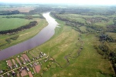
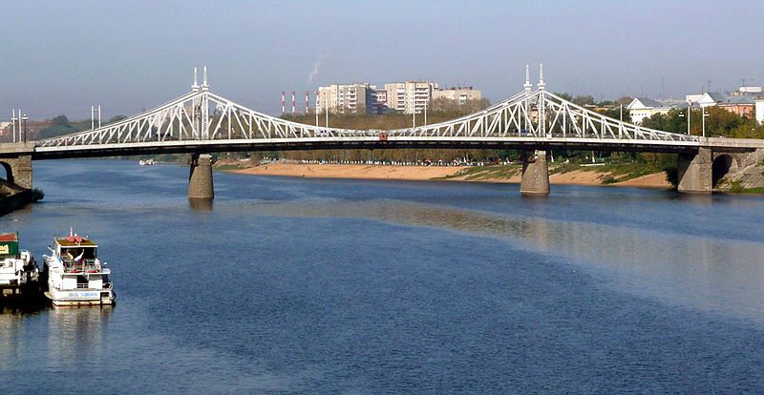
Водоемы Московской области
ВОЛГА
Великая русская река. Проносит свои воды через северную часть области.

Slide 10
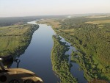
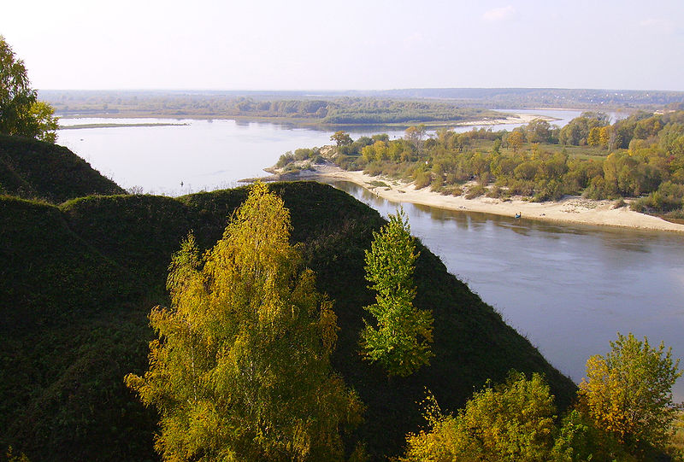
ОКА
Протяженность на территории Московской области – 204 км. Имеет много притоков и несет воду в Волгу. Ока судоходна, на ней в пределах области 20 пристаней.

Slide 11
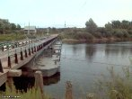
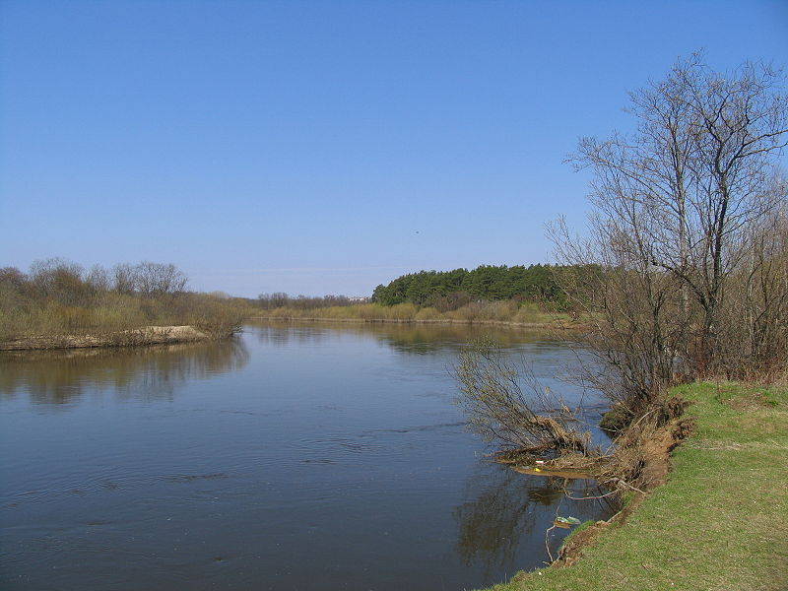
КЛЯЗЬМА
Берет начало в Солнечногорском районе, течет по Московской области на протяжении 245 км и впадает в Оку уже за пределами области.

Slide 12
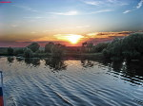
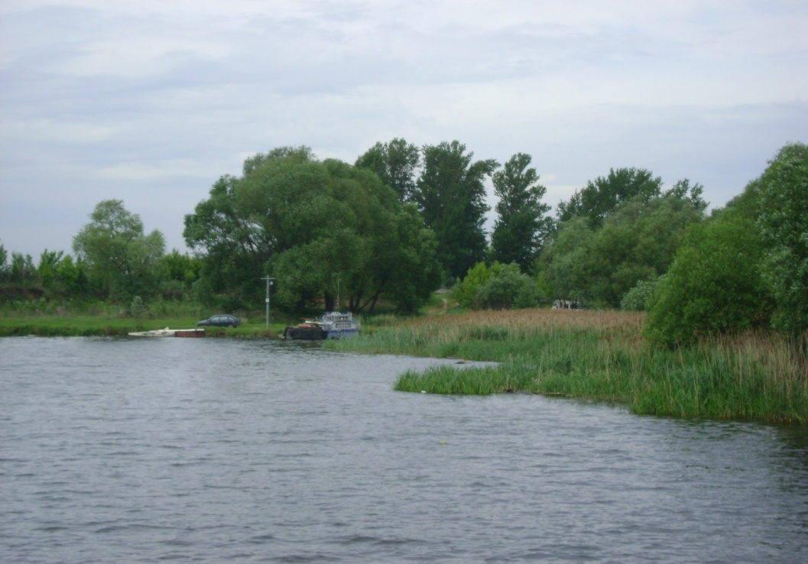
Река МОСКВА
Берет свое начало в Можайском районе, и, сделав изгиб на территории Смоленской области, возвращается в Подмосковье. Пройдя путь в 502 км, впадает в Оку у г. Коломны. В нее впадает 912 ручьев, речек, рек.

Slide 13
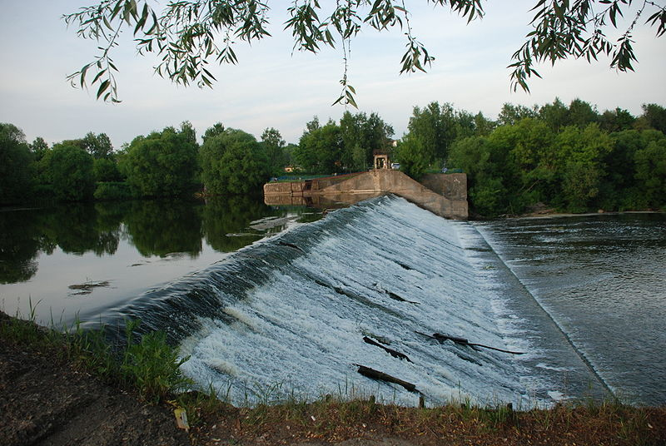
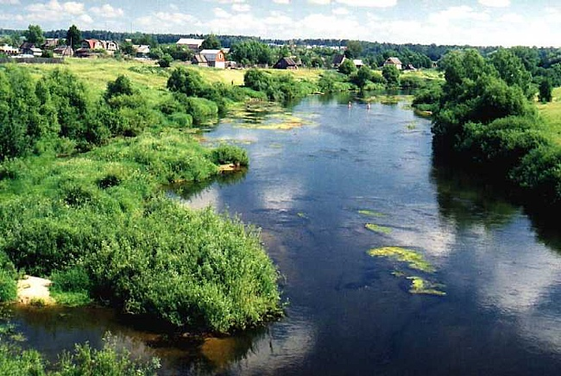
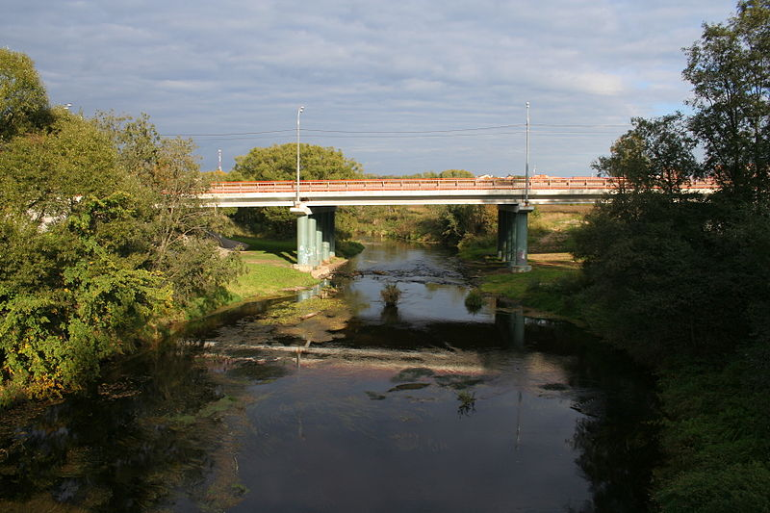
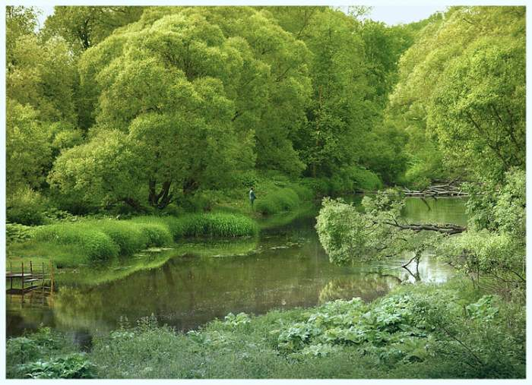
Малые реки Подмосковья
НАРА
ПРОТВА
ИСТРА
ЛОПАСНЯ

Slide 14
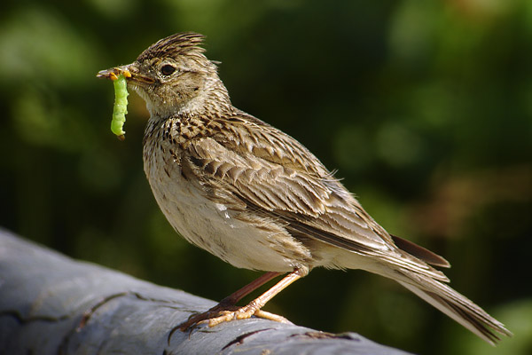
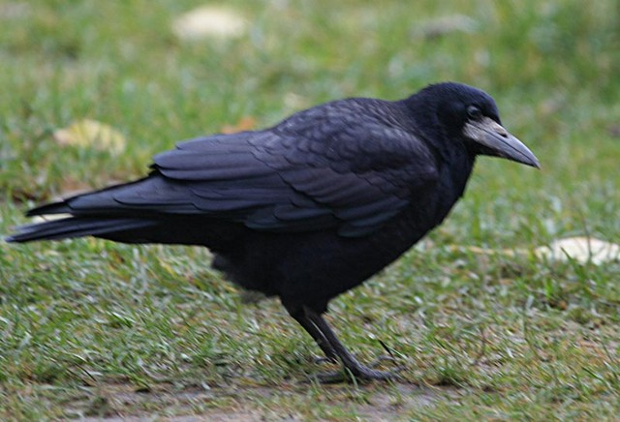
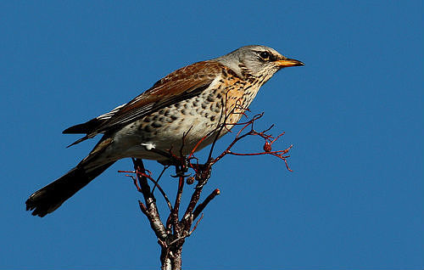
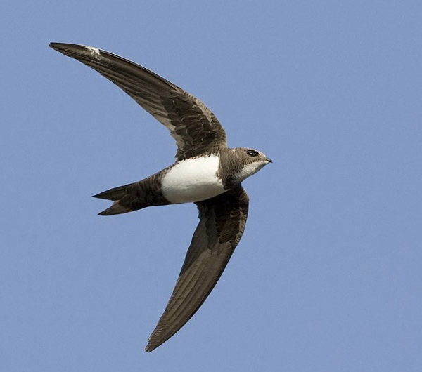
Забавный окружающий мир
Гнездо свое он в поле вьет,
Где тянутся растенья.
Его и песня и полет
Вошли в стихотворения.
Что за весенняя черная птица
Трактору чуть ли на нос не садится.
Эта птица никогда
Не строит для себя гнезда,
Соседкам яйца оставляет
И о птенцах не вспоминает.
Какая птица летит со
скоростью автомобиля?
Жаворонок
Грач
Кукушка
Стриж

Slide 15
Станция «Эрудит»
- Вы зашли в тёмную кухню, где есть свеча, газовая плита и керосиновая лампа. Что вы зажжете в первую очередь?
- Какое слово из 11 букв все ученики и даже учителя пишут неправильно?
- Назовите 5 дней, не называя чисел и дней недели
- Сколько на берёзе яблок, если на ней 8 сучков, на каждом сучке по 5 яблок?
- Назовите самое “грустное” дерево
- Из какого полотна нельзя сшить рубашки?
- Какое колесо не вращается во время движения?
- Назовите имя первой в мире женщины, освоившей летательный аппарат.
- Какой болезнью на земле никто не болел?

Slide 16
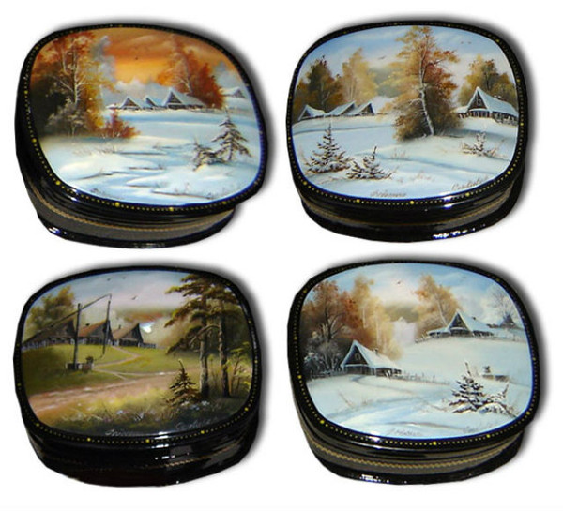
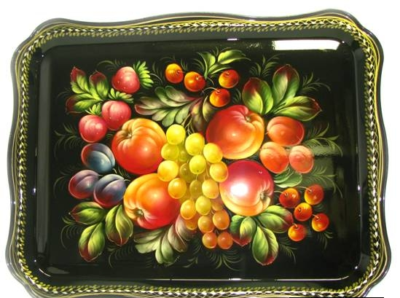
Художественные промыслы Подмосковья
Лаковая миниатюра –
Федоскино
Роспись подносов –
Жестово

Slide 17
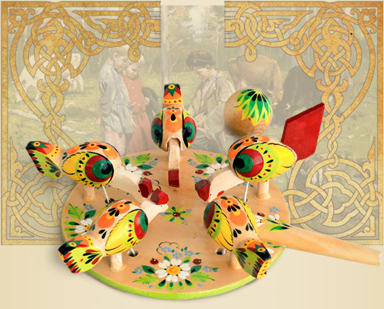
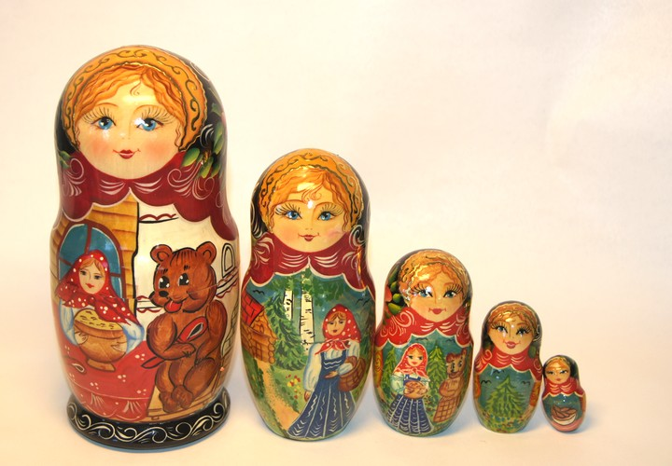
Художественные промыслы Подмосковья
Резная игрушка –
Богородская
Расписная матрёшка –
Сергиев Посад

Slide 18
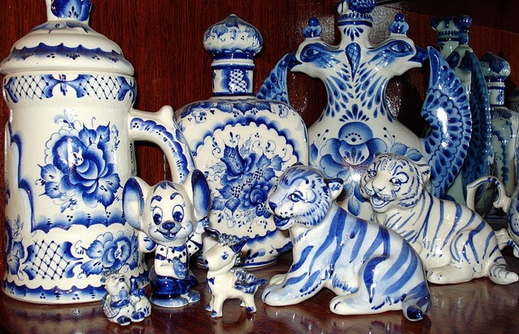
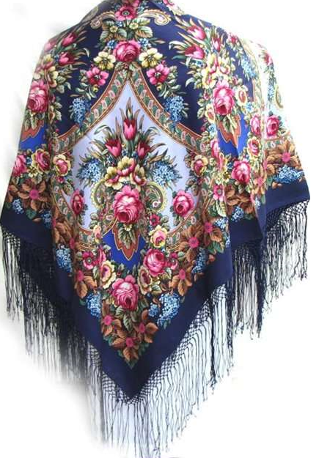
Художественные промыслы Подмосковья
Фарфор Гжели
Шали Павловского Посада

Slide 19
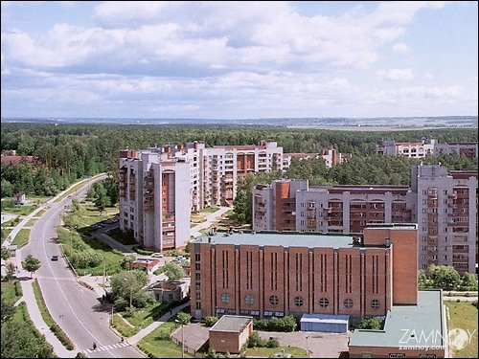


Протвино – город науки.
У всех городов подмосковных
свой почерк, характер и вид
и каждый в местах родословных
с любовью о них говорит.

Slide 20
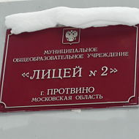

Добро пожаловать в 3-б класс!

